Slide 1
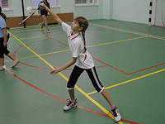
БАДМИНТОН
Презентация учителя физической культуры ГБОУ гимназия № 114 Выборгского района г.Санкт-Петербурга Панковой А.А.

Slide 2
Бадминтон — древнейшая игра человеческой цивилизации.

Slide 3
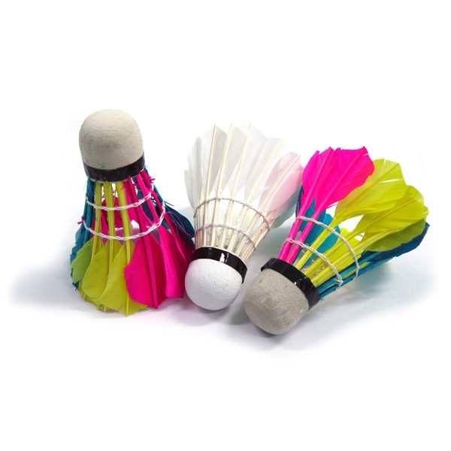
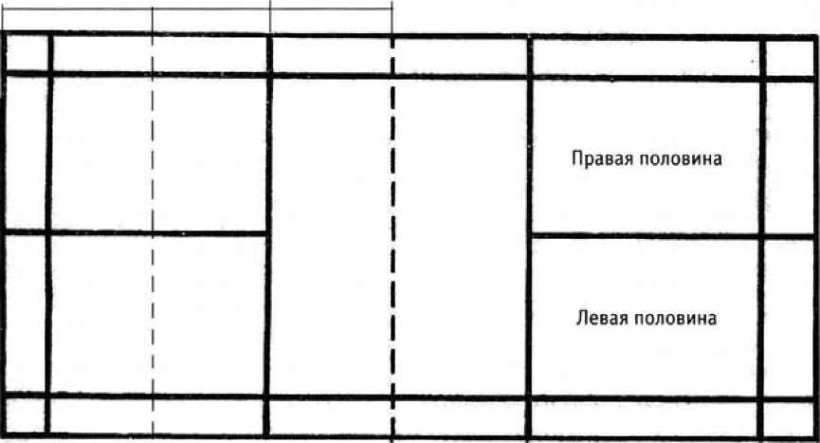
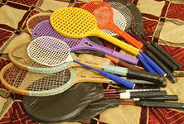
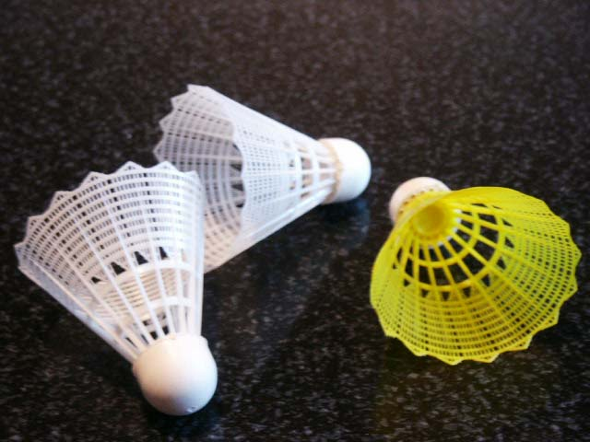
Что нужно для игры в бадминтон
Волан
Ракетки
Площадка

Slide 4
Смысл игры в бадминтон заключается в перебивании волана ракеткой через сетку так, чтобы не дать упасть волану на своем поле и сделать все, чтобы приземлить его на площадке противника. Если играют два игрока, игра называется одиночной, если четыре игрока — игра называется парной. Могут играть мужчина и женщина против мужчины и женщины, такая игра называется микст. Слово «микст» в переводе с английского означает «смешанный».

Slide 5
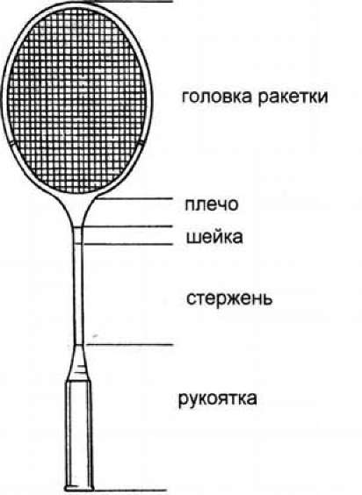
СТРОЕНИЕ РАКЕТКИ
Игровое пятно

Slide 6
КАК ПРАВИЛЬНО ДЕРЖАТЬ РАКЕТКУ
Правой рукой берете ракетку за ее ручку, как бы здороваясь с ней, и обхватываете ее, словно при рукопожатии, Рука охватывает рукоятку так, что виден торцовый конец, причем настолько, чтобы не мешать движениям кисти во время ударов из различных положений. Первая фаланга большого пальца должна лежать слева — сбоку на широкой плоскости ручки. Техника хватки ракетки и точки ее соприкосновения с ладонью (выделены серым цветом)

Slide 7
ОТКРЫТАЯ И ЗАКРЫТАЯ СТОРОНА РАКЕТКИ
Открытая сторона
ракетки
Закрытая сторона
ракетки

Slide 8
Зоны ударов открытой и закрытой стороной ракетки относительно тела спортсмена

Slide 9
Хваты ракетки для удара справа и слева
Удар справа
Удар слева

Slide 10
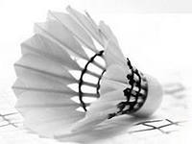
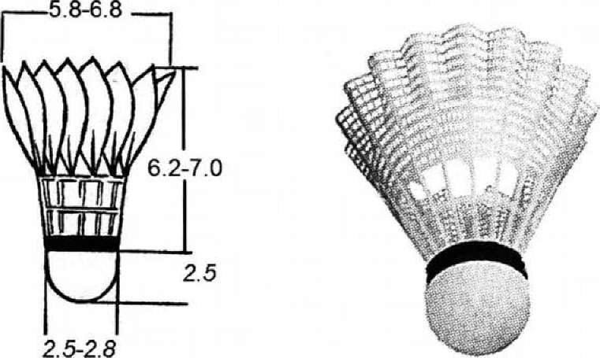
ВОЛАНЫ
Перьевые,
Пластиковые (целиком синтетические) Комбинированные.
Волан состоит из головки и оперения.

Slide 11
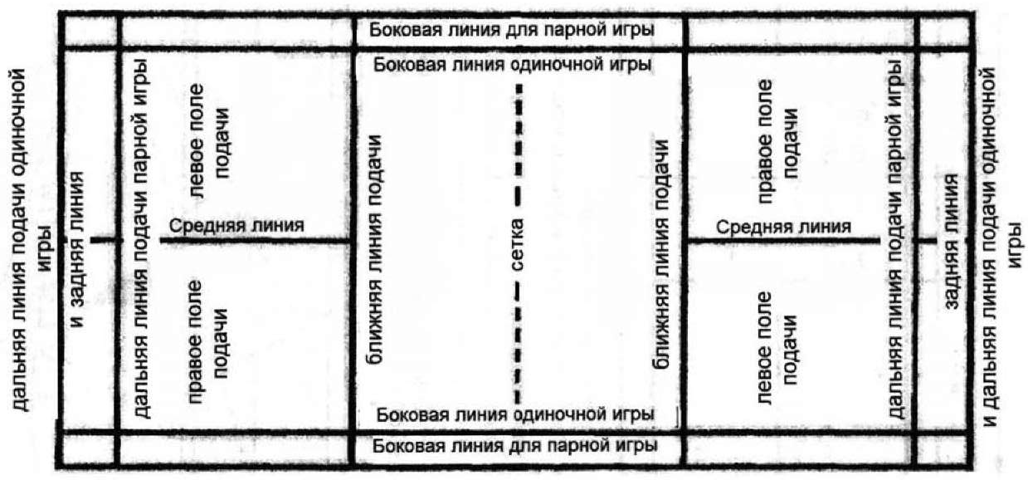
ПЛОЩАДКА

Slide 12
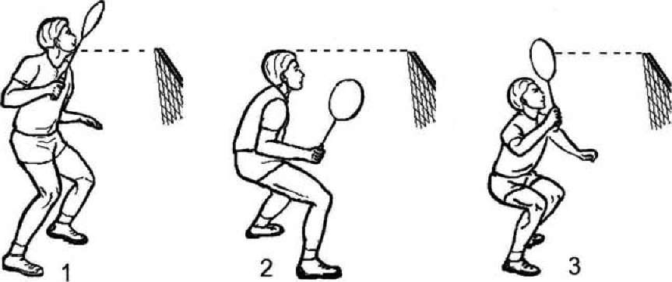
СТОЙКА ИГРОКА
Высокая
Средняя
Низкая
правосторонние (правая нога впереди) и левосторонние (левая нога впереди);

Slide 13
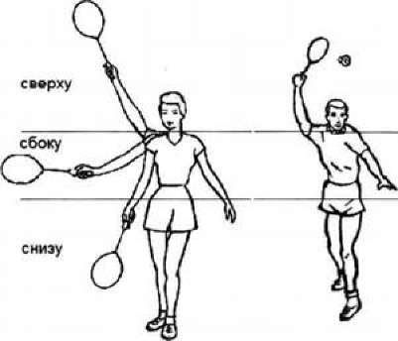
УДАРЫ
СВЕРХУ
СБОКУ
когда рука с ракеткой находится сбоку в положении, близком к горизонтальному
СНИЗУ
это удары, при которых рука с ракеткой вытянута вверх
рука с ракеткой опущена вниз

Slide 14
Удары в соответствии с траекторией полета волана делятся на : - высоко-далекие, - высокие атакующие , - атакующие, - плоские и короткие (укороченные).

Slide 15
ПОДАЧА - технический элемент, который вводит волан в игру
Высоко-далекая подача — волам летит снизу по восходящей траектории на заднюю линию площадки.
Высоко-атакующая подача — волан летит снизу по высокой атакующей траектории в заднюю зону площадки.
Плоская подача — волан летит по плоской траектории в заднюю зону площадки.
Короткая подача — волан летит по низкой траектории в район передней линии подачи.

Slide 16
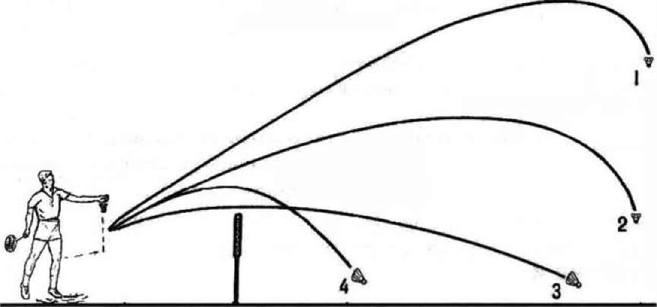
Траектории полета волана при подачах: 1 — высоко-далекая; 2 — высокая атакующая; 3 — плоская; 4 — короткая или низкая

Slide 17
ВВЕДЕНИЕ ВОЛАНА В ИГРУ

Slide 18
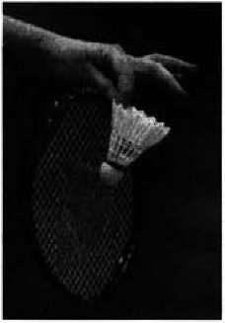
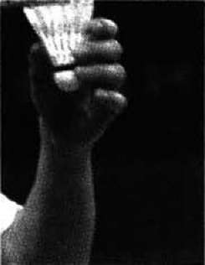
Держать волан при подаче рекомендуется двумя основными способами:
большим и указательным пальцами за ближний к игроку край оперения
между большим и указательным пальцами по кругу оперения волана по краю его юбочки или ближе к головке.

Slide 19
Согласно правилам игры в бадминтон при осуществлении подачи:
- от качала подачи до ее завершения ноги как подающего, так и принимающего хотя бы частью ступни касаются площадки и находятся в неподвижном положении;
- ракетка подающего в начальный момент удара должна коснуться головки волана;
- волан в момент удара по нему ракеткой должен неликом находиться ниже пояса подающего; поясом считается воображаемая линия, проходящая на уровне нижнего ребра подающего;
- стержень ракетки подающего в момент удара по волану должен иметь наклон вниз:
- от начала подачи до ее завершения движение ракетки подающего должно продолжаться только вперед.

Slide 20
ВЫПОЛНЕНИЕ ПОДАЧИ

Slide 21
ПЕРЕМЕЩЕНИЕ ПО ПЛОЩАДКЕ
Передвижения по площадке в бадминтоне состоят из семи основных элементов:
простой шаг (один шаг),
приставной шаг,
перекрестный шаг,
переменный шаг,
прыжок,
выпад,
бег или прыжковые шаги.

Slide 22
Движение перекрестным шагом

Slide 23
Движение приставным шагом

Slide 24
Движение переменным шагом

Slide 25
Выпад: 1 — для удара закрытой стороной ракетки 2 — для удара открытой стороной ракетки

Slide 26
Прыжок

Slide 27
ТРЕНИРОВКА БАДМИНТОНИСТА: Общефизическая подготовка

Slide 28
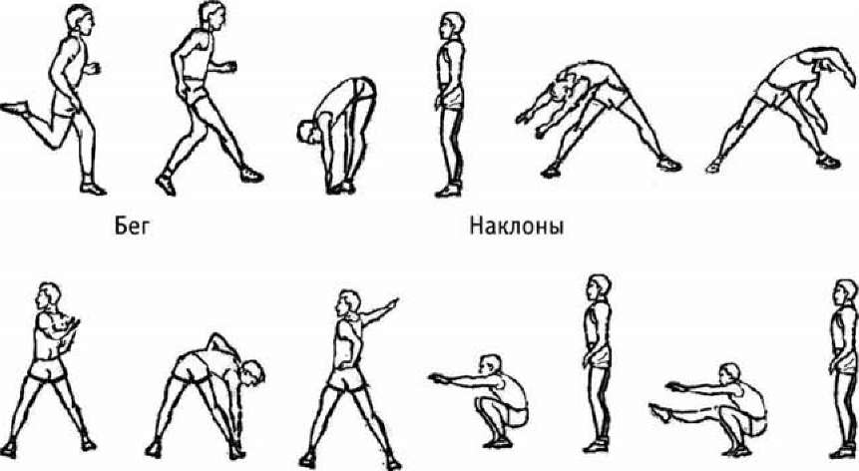

Slide 29
Упражнения с ракеткой и воланом: - Возьмите ракетку в правую руку посередине стержня и вращайте ее вправо и влево вокруг кисти руки по 10— 15 раз, то же самое и в левой руке. - Подбрасывание волана открытой и закрытой стороной ракетки вверх по увеличивающейся траектории — не менее 10 раз подряд. - Удары воланом в стену открытой и закрытой стороной ракетки.

Slide 30
Упражнения для подвижности кисти

Slide 32
СОВЕТЫ НАЧИНАЮЩИМ
Не сжимайте крепко рукоятку ракетки - держите ее естественно, свободно, но достаточно плотно.
2. Не меняйте способы хвата ракетки - держите ее одним наиболее удобным для себя способом.
3. На первых этапах обучения не спешите отбивать волан: благодаря равномерно замедленному полету его можно успеть отразить вовремя, следовательно, более точно. Все внимание обращайте на точность ударов по волану, посылая его в заданном направлении и сопровождая взглядом траекторию движения головки волана.
4. С начала обучения вырабатывайте у себя привычку смотреть на волан, сопровождая его взглядом как в полете, так и в момент встречи его ракеткой. Это позволит выработать точность удара.

Slide 33
5. В начале обучения обращайте больше внимания на выработку правильной стойки и формирование умения передвигаться по площадке.
6. Выполняя подачу, не спешите - сосредоточьтесь, правильно выберите вид подачи и проверьте готовность соперника к приему.
7. При разучивании того или иного удара предварительно отработайте его путем многократного повторения без волана, т.е. имитации техники удара.
8. Не отчаивайтесь, если у вас не получается какой-нибудь удар: необходимо проявить выдержку. Многократным повторением можно добиться уверенного и точного выполнения любого удара.

Slide 34
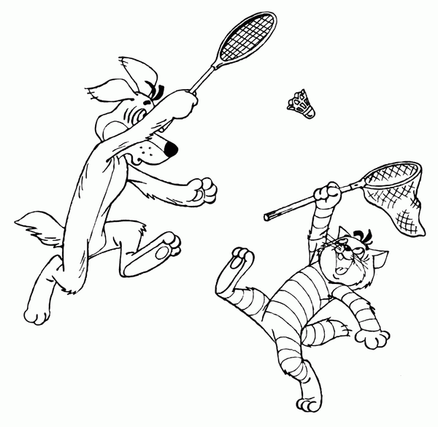
ДАВАЙТЕ ВСПОМНИМ!

Slide 35
ПРАВИЛЬНО
НЕ ПРАВИЛЬНО
Подумай!

Slide 36
Что нужно для игры в бадминтон?
1. волан, ворота, форма
3. поле, ракетка, волан
2. ракетка, поле, мяч
4. сетка, мяч, клюшка
Подумай!
Подумай!
Подумай!

Slide 37
Строение ракетки
1.Головка ракетки
2.Стержень
3.Рукоятка
1.Стержень
2.Рукоятка
3.Головка ракетки
1.Головка ракетки
2.Рукоятка
3.Стержень
Подумай!
Подумай!

Slide 38
Стороны ракетки
Подумай!
закрытая
закрытая
открытая
Подумай!
открытая

Slide 39
Виды воланов
Перьевые-1
Пластиковые-2
1
Подумай!
2
Перьевые-2
Пластиковые-1

Slide 40
Стойка игрока
1.Низкая
2.Высокая
3.Средняя
1.Средняя
2.Высокая
3.Низкая
Подумай!
1.Высокая
2.Средняя
3.Низкая
Подумай!

Slide 41
Какие вы знаете перемещения по площадке
Подумай!
Подумай!
Движение приставным шагом
Движение перекрестным шагом
Переменный шаг

Slide 42
Переменный шаг
Подумай!
Движение приставным шагом
Подумай!
Движение перекрестным шагом

Slide 43
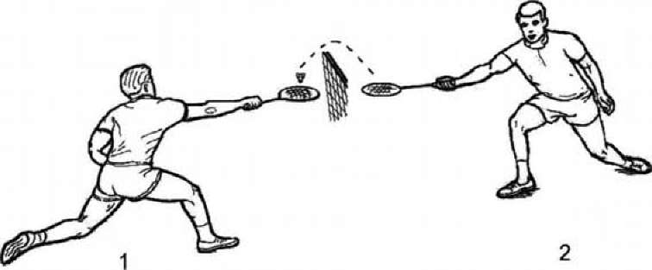
выпады
Подумай!
прыжки

Slide 44
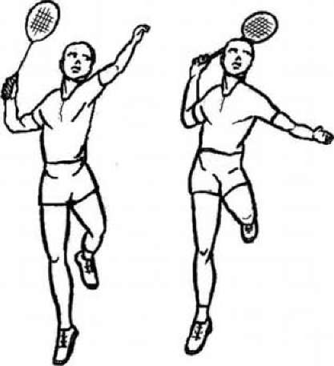
выпады
прыжки
Подумай!

Slide 45
МОЛОДЦЫ!

Slide 46
Используемые ресурсы:
http://images.yandex.ru/yandsearch?p=1&text=%D1%87%D0%B5%D0%B1%D1%83%D1%80%D0%B0%D1%88%D0%BA%D0%B0%20%D1%81%D0%BF%D0%BE%D1%80%D1%82%D1%81%D0%BC%D0%B5%D0%BD&pos=37&uinfo=sw-1349-sh-661-fw-1124-fh-455-pd-1&rpt=simage&img_url=http%3A%2F%2Fcs32.vk.me%2Fu1047797%2Fa_31a3e48.jpg
Щербаков Л.В., Щербакова Н.И.Щ61 Игра бадминтон (учебно-методическое издание). — М.: ООО «Гражданский альянс», 2009.
http://be.convdocs.org/docs/index-876.html

